Slide 1

Решение задачи от команды Last Minute

Slide 2
Содержание
Команда
Решение задачи
Визуализация данных и работы модели
Результаты вычислений
Наш ноутбук .ipynb

Slide 3
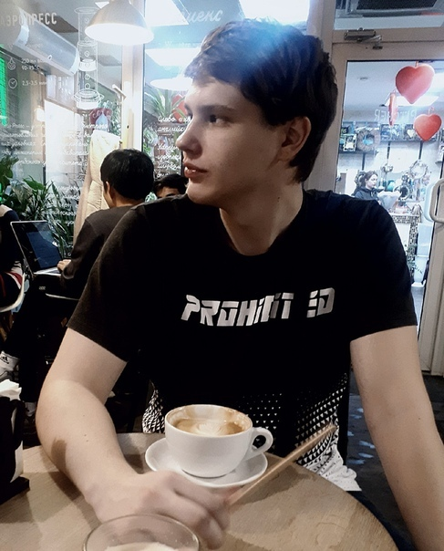
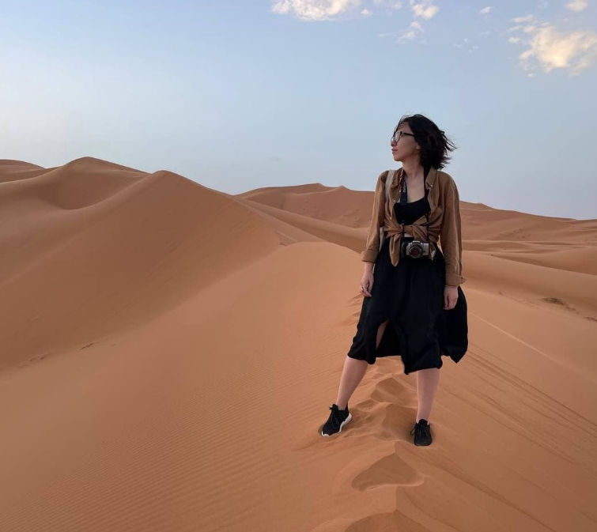
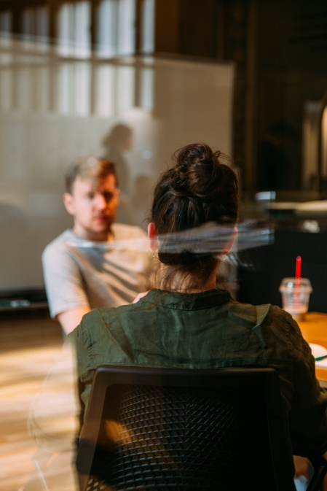

Команда
Григорий Поздняков
Аня Антипова
(Капитан)
Людмила Григорьева

Slide 4

Выбор задачи
Мы выбрали задачу № 2, так как формат данных в первой задаче, как мы узнали из проанализированных статей, подразумевает обучение нейронных сетей. Для этого у нас не было ни времени, ни достаточного числа данных. Отметим, что вторая из этих проблем решаема – в интернете достаточно дополнительных данных ЭКГ, при этом, в таком же формате, что и данные от организаторов.

Slide 5
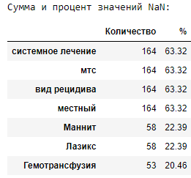
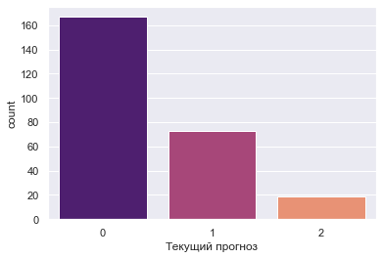
Постановка задачи:
Красочное описание можно найти в листке организаторов, через призму абстракции, у нас есть задача бинарной классификации
(с бонусной задачи, с тремя классами), и табличный формат данных, многие из которых категориальные.
Фичей много и куча пропусков:
Классы несбалансированны:

Slide 6
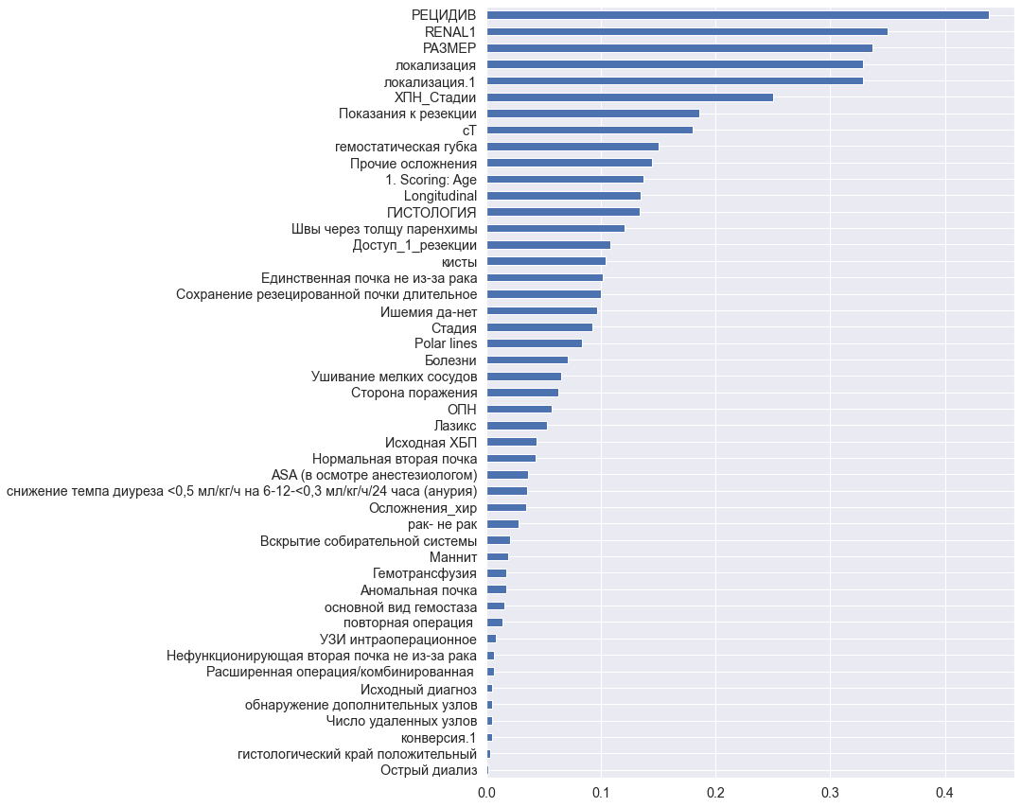
Описание решения
После экспериментов, было решено остановиться на модели бустинга CatBoostClassifier:
Проблемы с которыми пришлось столкнуться в задаче:
Несбалансированные классы
Много категориальных фичей
Мало данных
Малая корреляция почти всех фичей с таргетом
CatBoostClassifier решает, с правильными гиперпараметрами, почти все указанные проблемы, проблему переобучения мы решали тем, что подбирали параметры на 60% данных, остальные оставив на валидацию.
Взаимная информация некоторых фичей с таргетом (мала)
И бонусом с такой моделью мы сразу решали и бонусную задачу тоже! :)

Slide 7

Результаты вычислений
На валидации f1-мера мультиклассовой классификации в понимании sklearn – 0.99 процентов
Приватный скор решения – неизвестен
Распределение классов в тесте на глаз похоже на то, что в трейне.
https://xkcd.com/1838/

Slide 8

Дальнейшее развитие
1) Можно улучшить предсказания, если добавить еще данных в обучающую выборку, 200 примеров маловато.
2) Из-за чувствительности задачи, необходима более тщательный процесс валидации
3) Попробовать использовать более интерпретируемые модели
4) Более детально разобраться с признаками, так как, хотя фичи не анонимизированны, все равно без объяснения от человека с профильным образованием, примерно ничего не ясно

Slide 9
Ссылки:
*.ipynb ноутбук с экспериментами: тык
*.ipynb ноутбук с решением: тык
файл с ответами: уютно лежит в архиве вместе с презентацией

Slide 10
Спасибо за внимание!

